Slide 1
FAKTOR-FAKTOR LAJU REAKSI
dISUSUN OLEH :
Rahel Br Kemit, S.Si

Slide 2
Hallo semuanya...
Moga sehat yah

Slide 3
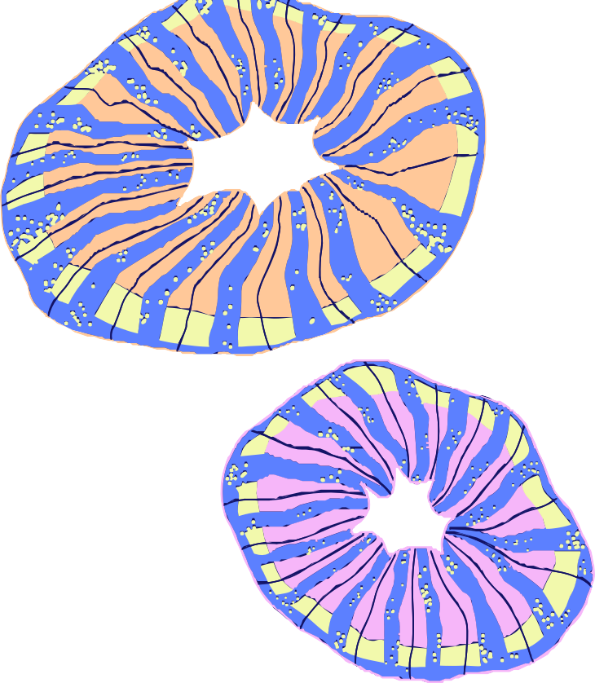
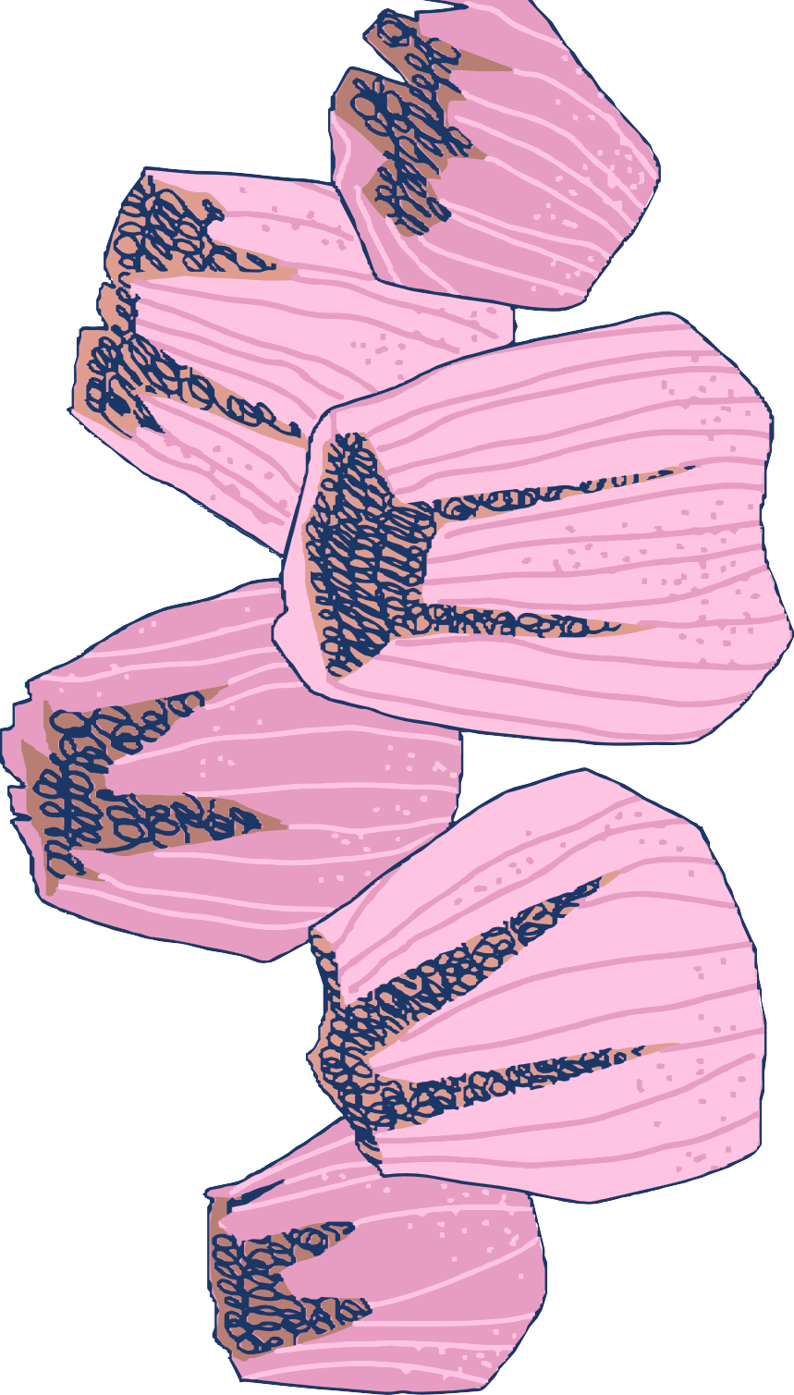
HABIS GELAP
TERBITLAH
TERANG
R. A. Kartini

Slide 4
Tujuan:
Melalui proses pembelajaran problem based learning peserta didik bersama guru mampu menganalisis faktor-faktor yang mempengaruhi laju reaksi dengan tepat dan detil secara berkelompok dengan aktif, disiplin, kerjasama ,dan bertanggung jawab serta siswa dapat membuat laporan sederhana hasil pengamatan faktor-faktor laju reaksi serta menyajikan penugasan dalam bentuk digital dan mengerjakannya dengan baik dan benar.

Slide 5
Indikator pencapaian kompetensi :
Siswa mampu menganalisis pengaruh suhu terhadap laju reaksi
Siswa mampu menganalisis pengaruh konsentrasi terhadap laju reaksi
Siswa mampu menganalisis pengaruh luas permukaan sentuhan terhadap laju reaksi
Siswa mampu menganalisis pengaruh katalis terhadap laju reaksi

Slide 6
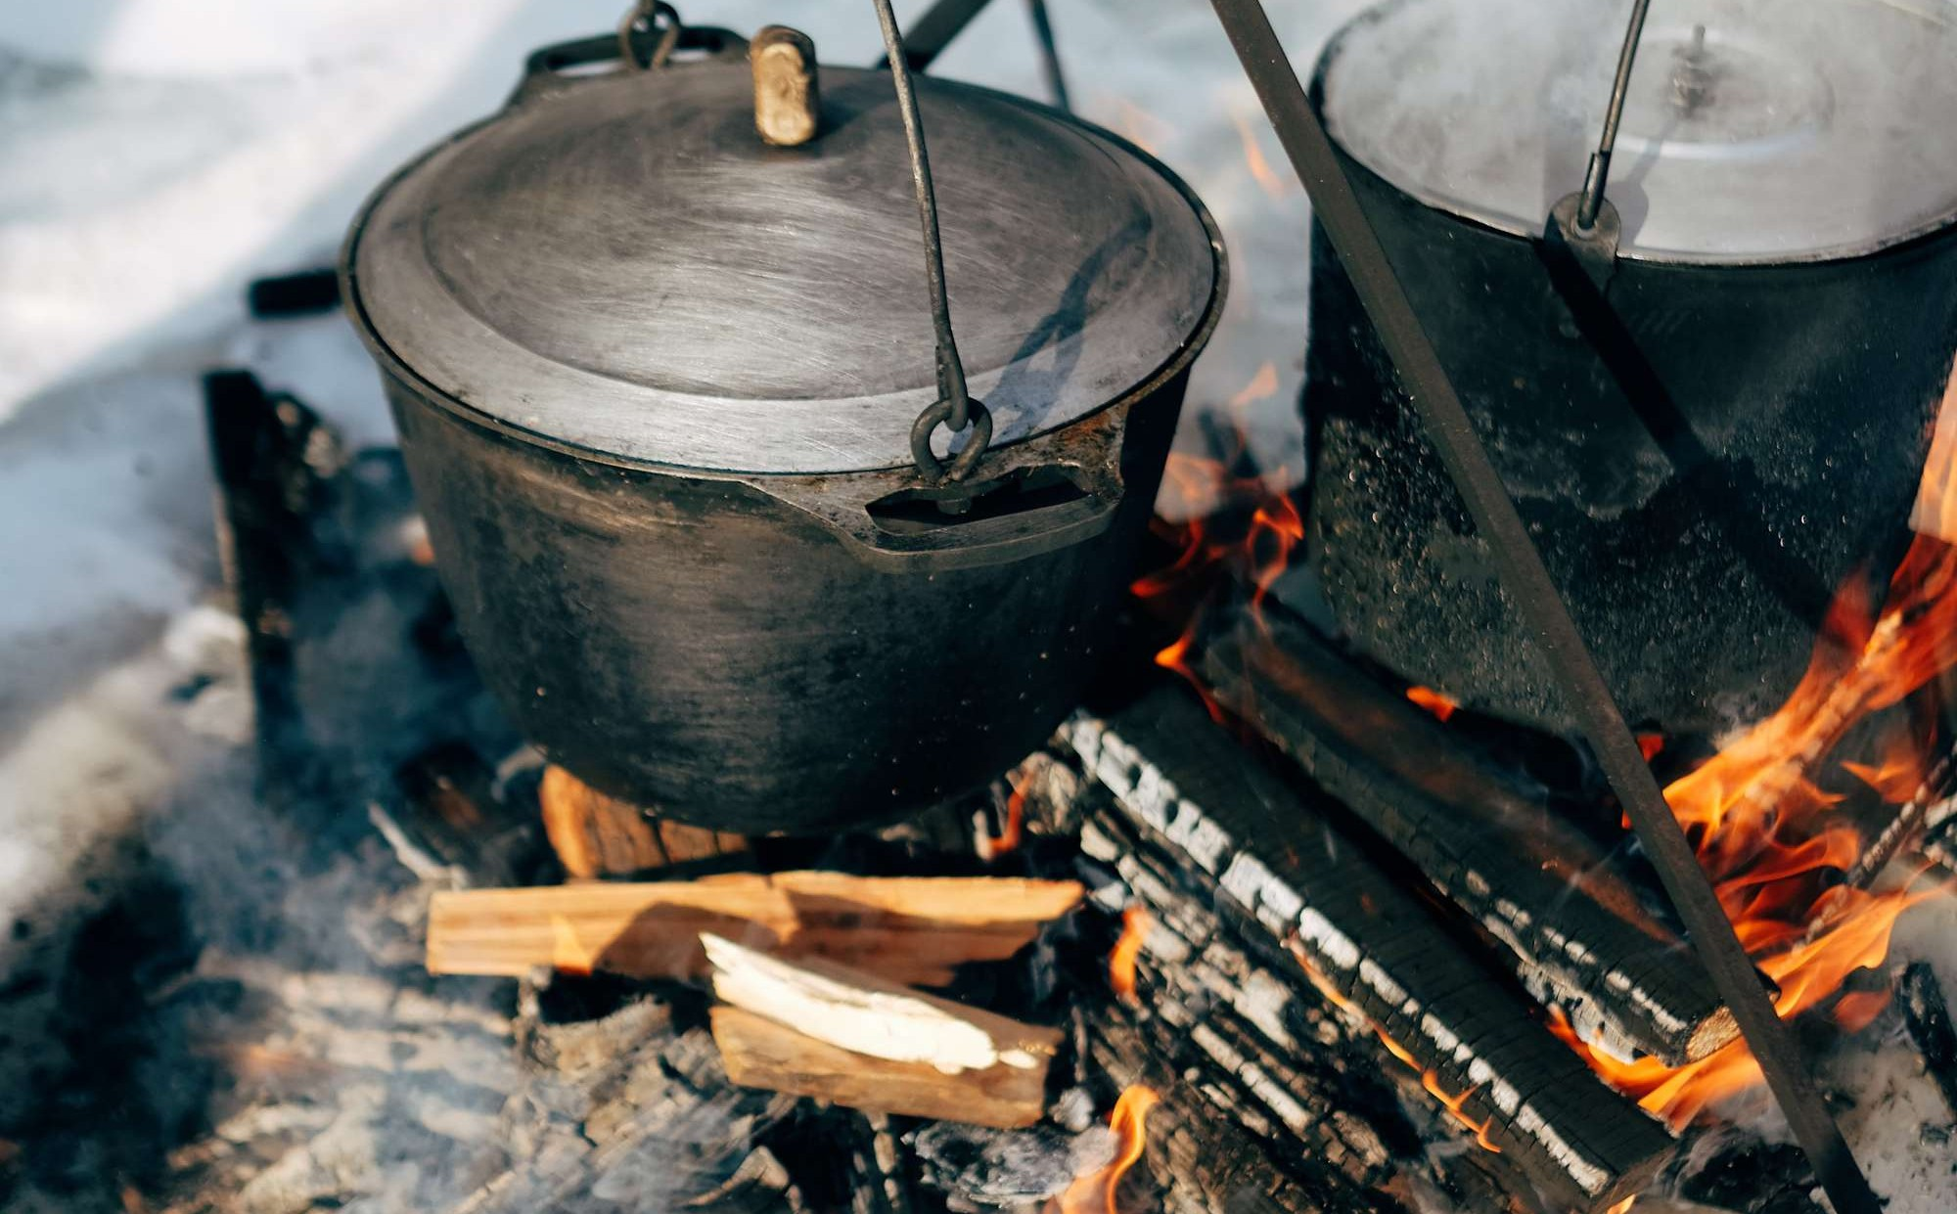
Perhatikan fenomena berikut:

Slide 7
Perhatikan fenomena berikut:
Ragi di tambahkan dalam pembuatan tape ketan

Slide 8
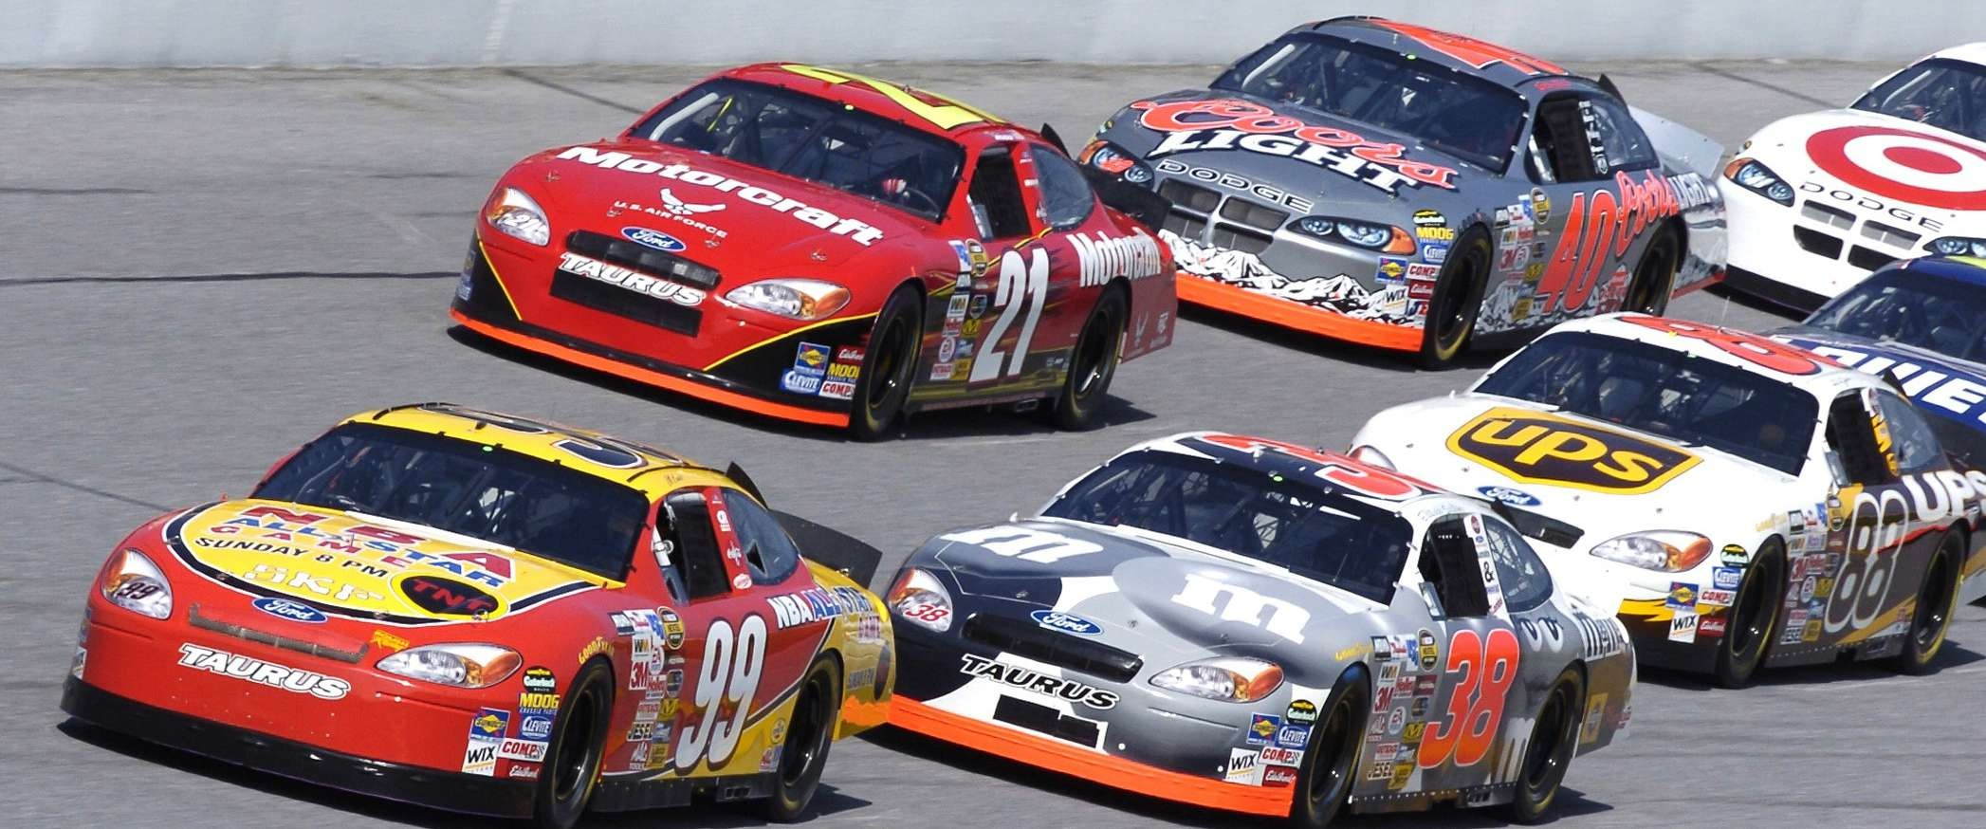
Semakin banyak mobil di area ini, maka tabrakan pun semakin sering

Slide 9
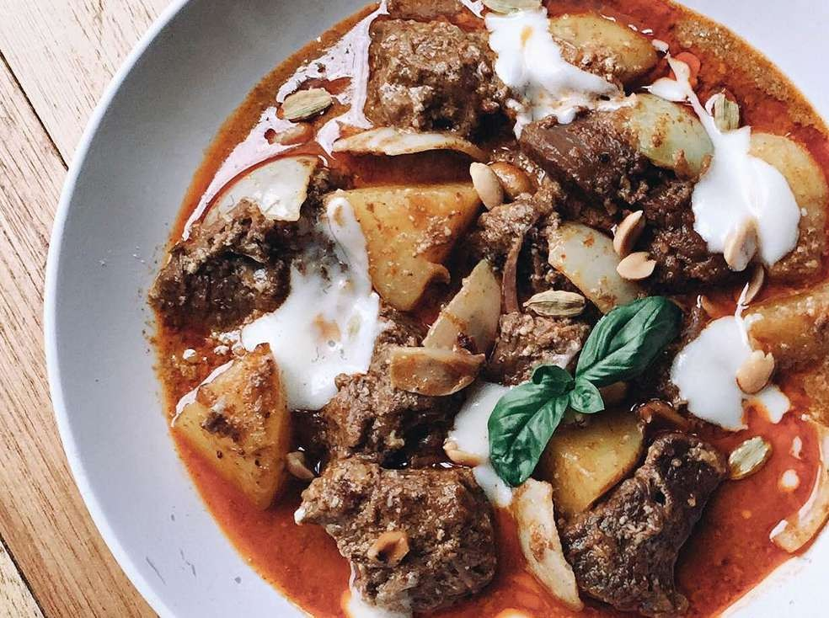
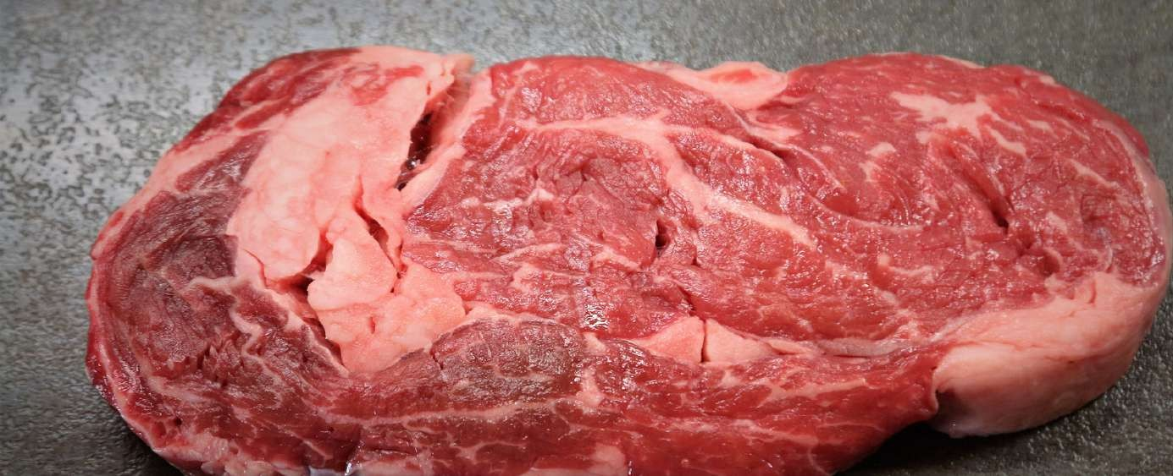
Daging di potong-potong biar cepat masak

Slide 10
Mari saksikan video berikut

Slide 11
MARI MENYIMPULKAN BERSAMA......

Slide 12
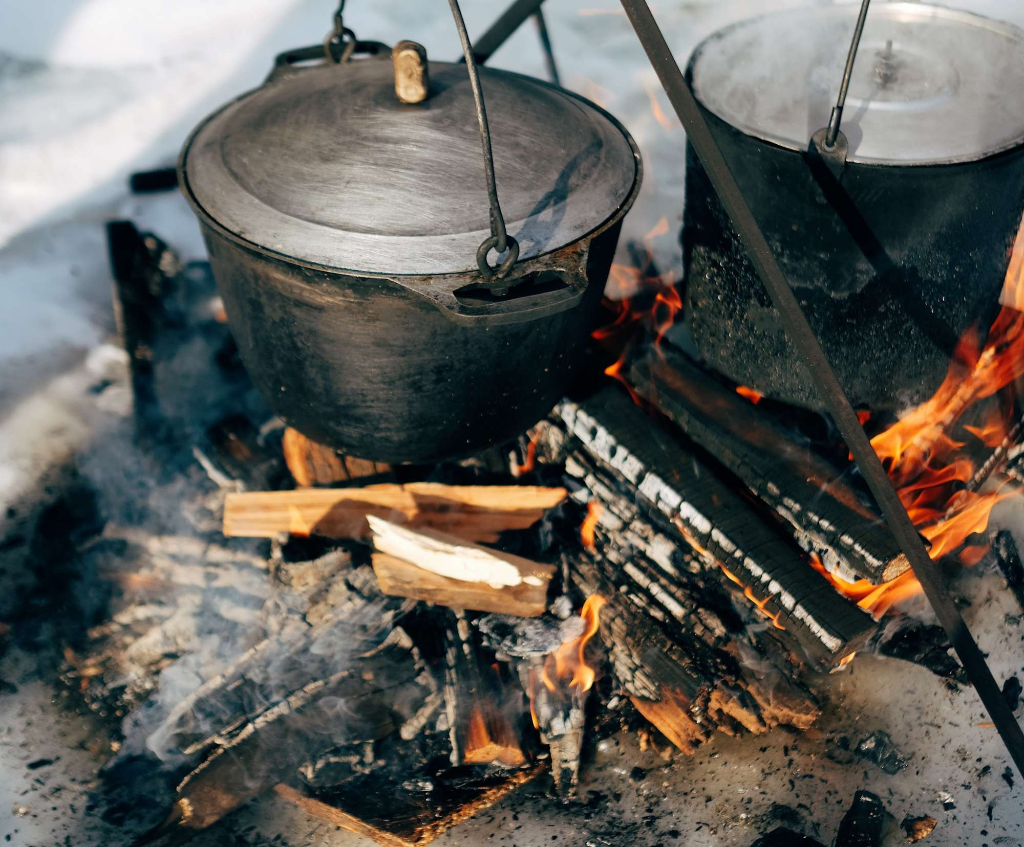
Uraian materi :
Kayu api di tambah, nyala api makin besar, sehingga suhu semakin tinggi, energi kinetik dari air semakin besar, semakin sering terjadi tumbukan antar partikel, membuat air lebih cepat mendidih

Slide 13
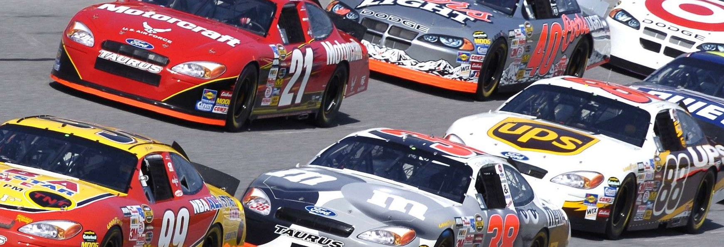
Jumlah mobil mewakili konsentrasi, semakin tinggi konsentrasi suatu zat maka semakin
banyak jumlah partikel. semakin banyak jumlah partikel maka tabrakan antar partikel juga
semakin sering terjadi,
semakin sering terjadi tabrakan antar partikel
menyebabkan reaksii semakin cepat terjadi.

Slide 14
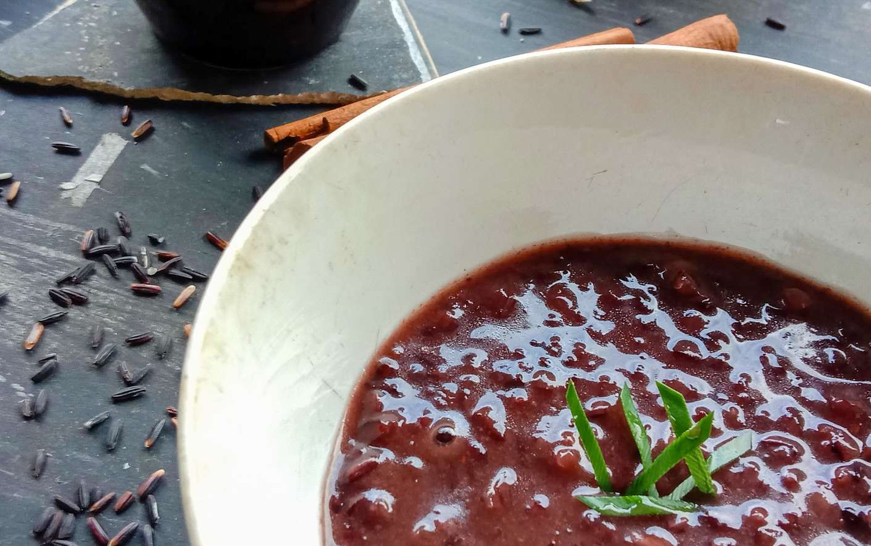
Penambahan ragi ke dalam proses pembuatan tape merupakan katalisator, dalam hal ini ragi mempercepat terjadinya proses fermentasi dengan cara menurunkan energi aktivasi

Slide 15
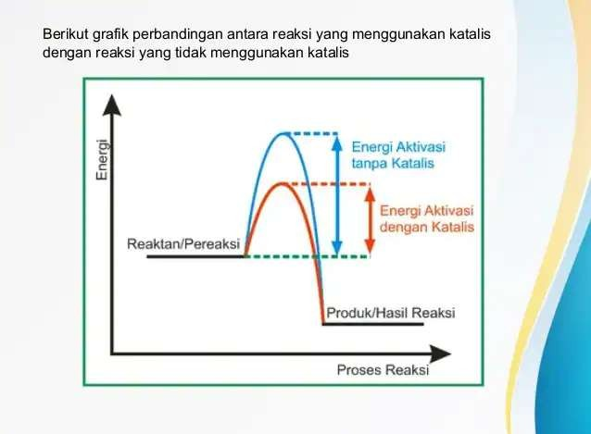

Slide 16
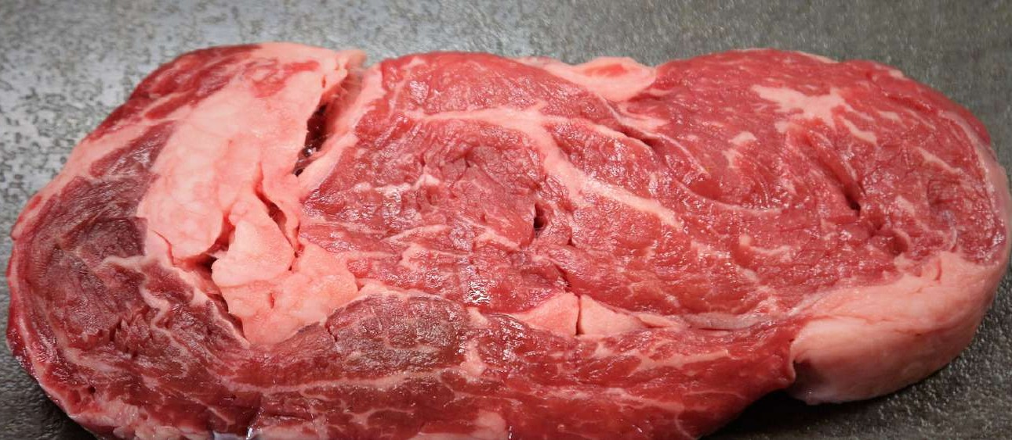
Daging di potong-potong sebelum di masak menggambarkan luas permukaan sentuhan dari zat yang berekasi. Semakin luas permukaan bidang sentuh, maka reaksi semakin cepat terjadi.

Slide 17
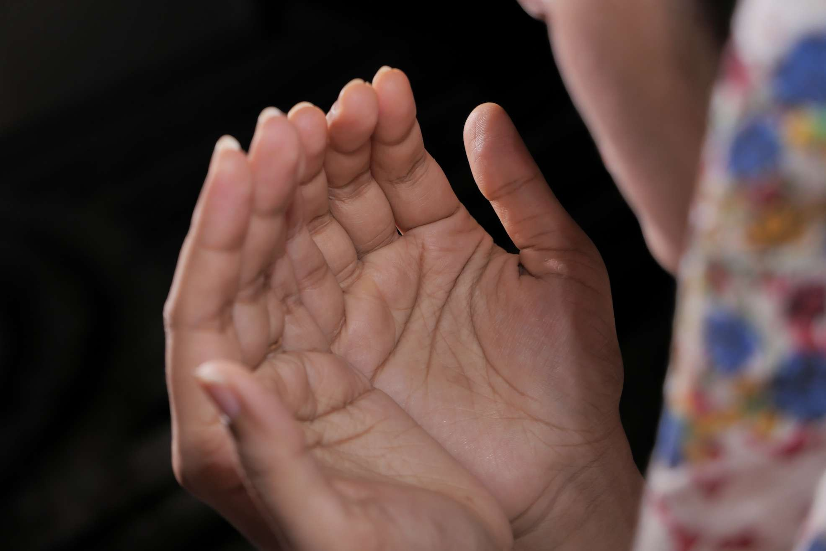
Doa penutup...

